Slide 1

اسم المقرر
تكنولوجيا المعلومات1
استاذ المقرر
د/ أحمد محمد الشريف
جامعة الملك فيصل
عمادة التعلم الإلكتروني والتعليم عن بعد
كلية إدارة الأعمال
1
جميع الحقوق محفوظة لجامعة الملك فيصل ©
All Rights Reserved for KFU ©

Slide 2
المحاضرة الأولى
تكنولوجيا المعلومات1 المحاضرة الأولى
مفاهيم أساسية في تكنولوجيا المعلومات

Slide 3
تكنولوجيا المعلومات1 المحاضرة الأولى
عناصر المحاضرة
نظام الحاسب Computer system
تكنولوجيا المعلومات Information Technology
أنواع الحواسيب Types of Computers
أجزاء الحاسب الشخصي Parts of a Computer

Slide 4
تكنولوجيا المعلومات1 المحاضرة الأولى
مقدمة
يلعب الحاسب الآلي دوراً حاسما ومؤثراً في كل مجالات الحياة وذلك لاستخداماته العديدة في مختلف المؤسسات كالبنوك والمكاتب والمصانع والمستشفيات والمدارس والوزارات والمؤسسات العسكرية الخ ..
زاد هذا التأثير بدرجة كبيرة عندما أصبح ممكناً ربط عدة حواسب يبعضها البعض عبر جميع أنحاء العالم مما سهل تبادل المعلومات وأعطى إنتاجية أكبر بنوعية أفضل وتكلفة أقل

Slide 5
تكنولوجيا المعلومات1 المحاضرة الأولى
مقدمة
بالمقابل ظهرت بعض القيود القانونية وحقوق الملكية التي تلزم مستخدمي الشبكة معرفة حدودهم وصلاحياتهم واستخدام البرمجيات المرخصة
يتضمن هذا المقرر عرض الحقائق الرئيسية عن الحاسب وذلك لفهم العديد من القضايا الحاسوبية المتداولة في أيامنا هذه

Slide 6
تكنولوجيا المعلومات1 المحاضرة الأولى
)2( نظام الحاسب Computer System
الحاسب Computer عبارة عن جهاز إلكتروني مجمع من مكونات منفصلة يتم ربطها ثم توجيهها باستخدام أوامر خاصة لمعالجة البيانات من خلال تنفيذ العمليات الأساسية الثلاثة التالية:
استقبال البيانات المدخلة : وتتمثل في الحصول على الحقائق المجردة
معالجة البيانات للحصول على المعلومات : وتتمثل في إجراء الحسابات والمقارنات
إظهار المعلومات المخرجة : وتتمثل في الحصول على النتائج المرجوة

Slide 7
تكنولوجيا المعلومات1 المحاضرة الأولى
)2( نظام الحاسب Computer System
يتكون نظام الحاسوب من:
المعدات :(Hardware)وهي الأجزاء المادية الملموسة من الحاسوب مثل الشاشة ولوحة المفاتيح والفأرة والطابعة والمعالج والذاكرة ووحدات التخزين
البرمجيات :(software) وهي المكونات غير الملموسة من برامج ومجموعة تعليمات تتحكم بعمل الحاسوب وتعمل على ملفات بيانية
المستخدمون :(users) مستخدمي البرامج العاملة على المعدات لتنفيذ المهام

Slide 8
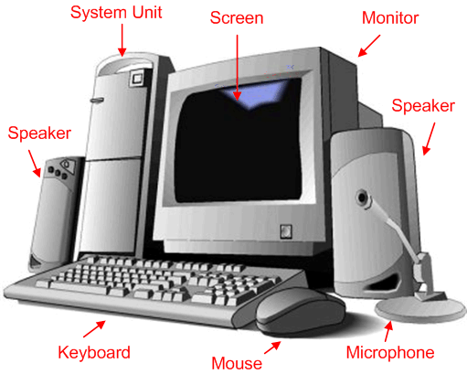
تكنولوجيا المعلومات1 المحاضرة الأولى
نظام الحاسب Computer system

Slide 9
تكنولوجيا المعلومات1 المحاضرة الأولى
تكنولوجيا المعلومات Information Technology
نظام الحاسب هو الأساس الذي يبنى عليه مفهوم تكنولوجيا المعلومات.
تكنولوجيا المعلومات: هي عبارة عن مجموعة الأدوات التي تساعد على استقبال المعلومات ومعالجتها، و تخزينها واسترجاعها وطباعتها ونقلها بشكل إلكتروني، سواء كانت نصا أو صوتا أو صورة أو فيديو، وذلك باستخدام الحاسوب
من هذه الأدوات: الحاسب، الطابعة، الماسح الضوئي، المودم، الأقراص، الإنترنت والتطبيقات متعددة الوسائط multimedia
تطور مصطلح تكنولوجيا المعلومات في قطاع التعليم ليصبح تكنولوجيا المعلومات والاتصالات Information and Communication Technology ICT

Slide 10
تكنولوجيا المعلومات1 المحاضرة الأولى
4 أنواع الحاسبات Types of Computers
رغم أن الحاسبات تختلف من ناحية الحجم والشكل والأداء والسعر، إنما تعمل جميعها على معالجة البيانات للحصول على المعلومات، وتنقسم إلى الأقسام الخمسة التالية:
الحاسبات العملاقة Supercomputers
الحاسبات الكبيرة Mainframes
الحاسبات المتوسطة Minicomputers
الحاسبات المصغرة Microcomputers
حواسب الشبكة Network Computers

Slide 11
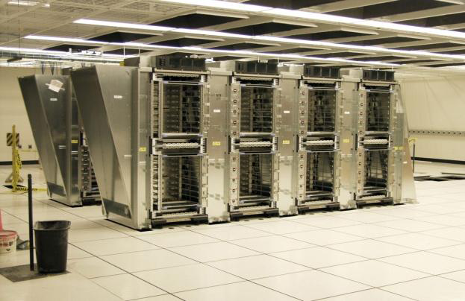
تكنولوجيا المعلومات1 المحاضرة الأولى
4 أنواع الحاسبات Types of Computers
4-1 الحاسبات العملاقة Supercomputers
هي الأكبر في السرعة والقوة والحجم والأكثر تكلفة ملايين الدولارات مقارنة بباقي الأصناف ومن أشهرها حاسبات CRAY 4 من شركة Cray Research
تستعمل كجهاز مركزي للتحكم بالشبكة ومراقبتها وتستخدم
في المجالات التالية :
مراكز الأبحاث العلمية الصناعية
مراكز الأرصاد الجوية للتنبؤ بالحالة الجوية،
مراقبة حركة الرياح والضغط الذي يتعرض له هيكل طائرة

Slide 12
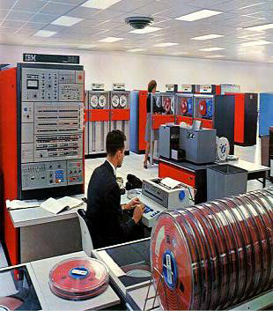
تكنولوجيا المعلومات1 المحاضرة الأولى
أنواع الحاسبات Types of Computers
الحاسبات الكبيرة Mainframes
هي حاسبات كبيرة وقوية وسريعة وغالية الثمن وتخدم مئات المستخدمين
في وقت واحد.
تنفذ ملايين التعليمات بالثانية الواحدة ويتراوح حجمها من حجم خزانتين
للملفات إلى حجم غرفة كبيرة نسبيا.
تستعمل في الشركات الكبيرة ومتوسطة الحجم مثل البنوك للعمل على
ملايين الشيكات المدفوعة والفواتير والطلبات
تستخدم كحاسب مركزي في مؤسسة متعددة الفروع حيث يتصل بها مئات أو حتى آلاف المستخدمين من
أماكن بعيدة للعمل عليها من خلال طرفيات.terminals
يتم وضعها بمكان معزول ومحكم لإبقائها باردة وبعيدة عن الغبار

Slide 13
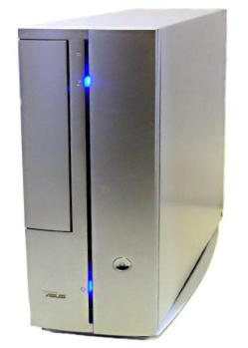
تكنولوجيا المعلومات1 المحاضرة الأولى
أنواع الحاسبات Types of Computers
الحاسبات المتوسطة Minicomputers
تشبه الحاسبات المتوسطة الحاسبات الكبيرة ولكن في حجم مساحة أقل حيث تشكل نوعا وسطا في حجم الحاسبات وطاقتها هي بحجم خزانة الملفات.
تصنف في الوسط من ناحية القوة والحجم والتكلفة بين الحاسبات الكبيرة والحاسبات المصغرة
تستعمل في الأعمال التجارية الكبيرة والمعقدة نوعا ما وتكون متعددة المستخدمين
multi-user systems (حتى 200 مستخدم)
تستعمل عندما لا تكون الحاسبات الشخصية مناسبة وتكون الحواسيب الكبيرة غالية الثمن

Slide 14
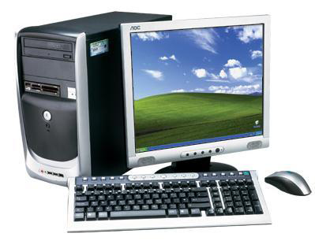
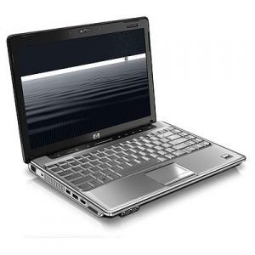
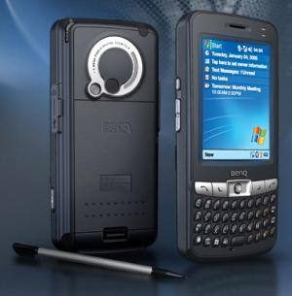
تكنولوجيا المعلومات1 المحاضرة الأولى
أنواع الحاسبات Types of Computers
الحاسبات المصغرة Microcomputers
هي أصغر أنواع الحاسبات من ناحية الثمن والحجم ولكنها الأكثر شيوعا واستخداما ومنها:
الحاسبات الشخصية Personal Computers (PCs)
الحاسبات المحمولة Laptop Computers
حاسبات الجيب Palmtop Computers

Slide 15
تكنولوجيا المعلومات1 المحاضرة الأولى
أنواع الحاسبات Types of Computers
الغرض من العلم (بوجهٍ عامٍ) هو البحث عن الحقيقة ، والبحث العلمي هو الوسيلة للوصول إلى حقائق الأشياء والظواهر ومعرفة كل العلاقات التي تربط بينها وبعضها البعض ، سواء كانت هذه الظواهر اجتماعية أو اقتصادية أو طبيعية أو غير ذلك ، لذا يستخدم البحث العلمي العلم بقصد دراسة ظاهره معينة لاكتشاف حقائقها ومعرفة القواعد العامة التي تحكمها .

Slide 16
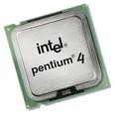

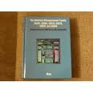
تكنولوجيا المعلومات1 المحاضرة الأولى
أنواع الحاسبات Types of Computers
الحاسبات الشخصية Personal Computers
اشهر هذه الحاسبات:
حاسبات IBM والحاسبات المتوافقة معها والتي تعمل على معالجات إنتل Intel
حاسبات Apple Macintosh وهي تعمل على معالجات Motorola و هي غير متوافقة مع بعضها ولها أنظمة تشغيل Operating Systems مختلفة وبرمجيات تطبيقية ذات إصدارات خاصة بكل منها

Slide 17

تكنولوجيا المعلومات1 المحاضرة الأولى
أنواع الحاسبات Types of Computers
الحاسبات المحمولة Laptop Computers
هي حاسبات شخصية بحجم حقيبة اليد يمكن نقلها بمنتهى السهولة حيث لها بطارية قابلة للشحن تستطيع تشغيل الحاسوب حوالي ساعتين أو يتم وصله
بالتيار الكهربائي للعمل عليه وشحن بطاريتها.
تضم شاشة، لوحة مفاتيح صغيرة الحجم، لوحة خاصة تعمل باللمس كبديل للفأرة والمكونات الأساسية للحاسبات من معالج وذاكرة ووحدة تخزين ثانوية.
يمكن ربطها بحاسوب مكتبي Desktop الحاسبات خلال جهاز خاص.
لها نفس قوة الحواسيب الشخصية إلا أنها أغلى ثمنا لإمكانية نقلها.
كان يقتصر استعمالها على رجال الإعمال ولكن لتدنى سعرها أصبحت مستخدمة على طاق واسع.

Slide 18
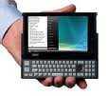
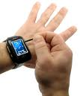
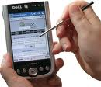
تكنولوجيا المعلومات1 المحاضرة الأولى
أنواع الحاسبات Types of Computers
حاسبات الجيب Palmtop Computers
هي حاسبات صغيرة تمسك باليد وتسمى أيضا Notepads ولها شاشة ولوحة مفاتيح صغيرتي الحجم.
تعمل بعض الوظائف التي تعملها الحاسبات المحمولة لكن بشكل محدود ويمكن نقل البيانات منها إلى الحاسبات.
أسعارها منخفضة نسبيا.
منها جهاز المساعد الرقمي الشخصي Personal Digital Assistant – PDA الذي يستخدم قلم أو لوحة مفاتيح مصغرة بدلا من لوحة المفاتيح العادية.
يستخدم للعمليات الحسابية وجدولة المواعيد والاجتماعات وإرسال واستقبال البريد الإلكتروني والإطلاع على الملاحظات المهمة قبل الاجتماعات

Slide 19
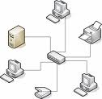
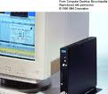
تكنولوجيا المعلومات1 المحاضرة الأولى
أنواع الحاسبات Types of Computers
حاسبات الشبكة Network Computers
قد يكون حاسبا كبيرا أو متوسطا، ويسمى بالخادمServer يتصل بمجموعة كبيرة من محطات العمل أو طرفيات مثل الحواسيب الشخصية تسمى عملاء Clients.
حاسب الشبكة هو عبارة عن نظام يتكون من شاشة ولوحة مفاتيح وصندوق صغير يحتوي على معالج ميكروي صغير وذاكرة رئيسية أقل قوة من تلك الخاصة بالحواسيب الشخصية ومن دون وجود مشغلات أقراص.
يستعمل حاسب الشبكة للدخول للشبكة ويتّكل على الخادم في عمليات المعالجة والتخزين

Slide 20
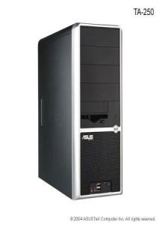
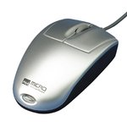
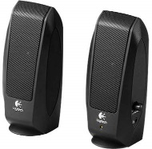

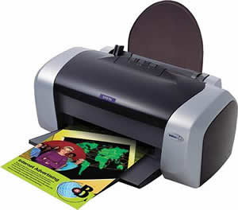
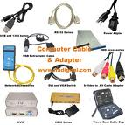
تكنولوجيا المعلومات1 المحاضرة الأولى
أجزاء الحاسوب الشخصي Parts of a Computer
يتكون الحاسوب الشخصي من:
وحدة النظام System or CPU Box
وحدات الإدخال Input Devices
وحدات الإخراج Output Devices
4طرفيات أخرى Peripherals

Slide 21

تكنولوجيا المعلومات1 المحاضرة الأولى
أجزاء الحاسوب الشخصي Parts of a Computer
وحدة النظام System or CPU Box
عبارة عن صندوق له عدة فتحات ومداخل ومصادر ضوئية صغيرة يحتوي
بداخله على العناصر الأساسية التي يتكون منها الحاسوب:
اللوحة الأم Motherboardأو لوحة النظام System Board
الذاكرة Memory
مصدر الطاقة Power Supply
القوابس أو المنافذ Ports
ثقوب التوسعة Expansion Slots
متحكمات الأجهزة Device Controllers
ساعة النظام The System Clock
الأضواء LED Display
مشغلات الأقراص Disk Drives

Slide 22
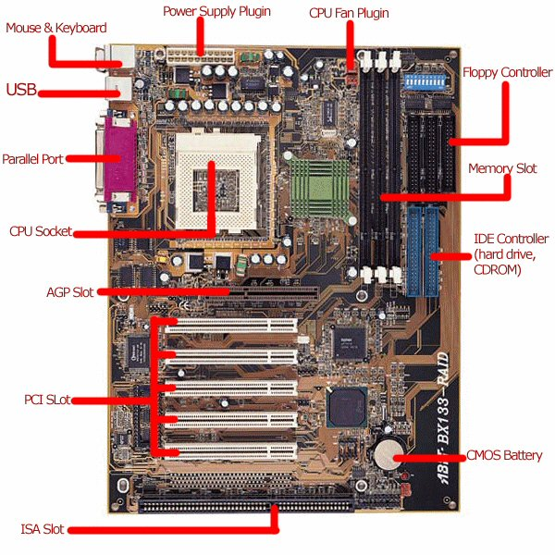
تكنولوجيا المعلومات1 المحاضرة الأولى
أجزاء الحاسوب الشخصي Parts of a Computer
هي لوحة الدائرة الرئيسية في الحاسب
وتحمل وحدة المعالجة المركزية CPU
(المعالج المكروي) وبعض أنواع الذاكرة
وكذلك دوائر التحكم.

Slide 23
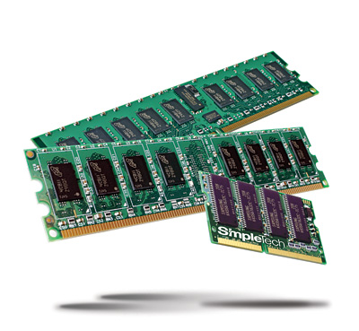
تكنولوجيا المعلومات1 المحاضرة الأولى
أجزاء الحاسوب الشخصي Parts of a Computer
2- الذاكرة Memory
تتكون من رقاقات مثبتة بشكل مباشر على لوحات صغيرة خاصة بها تثبت بدورها على اللوحة الأم في مكابس معينة.
تتراوح سعة صفيحة الذاكرة تتراوح ما بين 256 ميغابايت و1 جيجابايت.

Slide 24
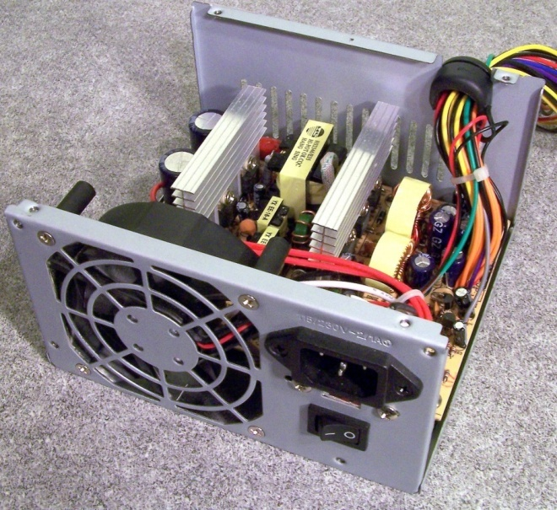
تكنولوجيا المعلومات1 المحاضرة الأولى
أجزاء الحاسوب الشخصي Parts of a Computer
مصدر الطاقة Power Supply
هو عبارة عن المصدر الكهربائي الذي يزود دوائر الحاسب بالطاقة الكهربائية الضرورية لتشغيلها.
يثبت هذا المحول على أحد المخارج، كما يحتوي على على محول لتخفيف وتنظيم مستوى الجهد للتيار الكهربائي الداخل إلى الحاسب ليصبح ±12 فولت و ±5 فولت تيار مستمر.

Slide 25
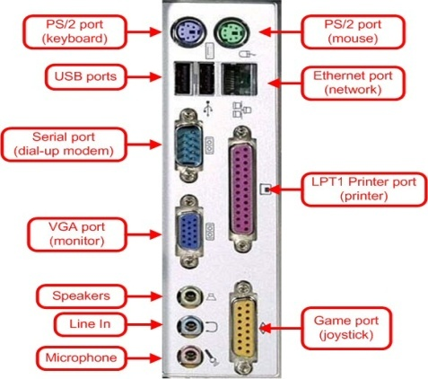
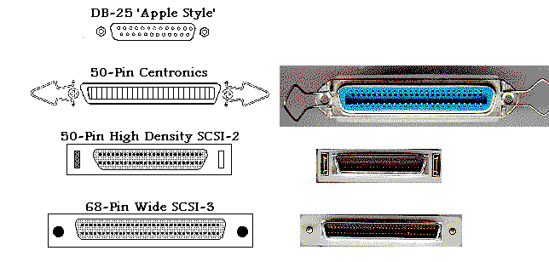
تكنولوجيا المعلومات1 المحاضرة الأولى
أجزاء الحاسوب الشخصي Parts of a Computer
القوابس أو المنافذ Ports
عبارة عن النهايات الموجودة خلف وحدة النظام وتستخدم لوصل الأجهزة الخارجية والطرفيات المختلفة مع اللوحة الأم هناك:
القوابس المتتالية Serial Ports وتنقل البيانات بت تلوى الآخر
القوابس المتوازية Parallel Ports تنقل مجموعة من البت معا
SCSI Port أو Small Computer System Interface
تنقل البت بشكل متزامن وسريع ويمكنها
وصل 15 جهازا
USB Ports -Universal Serial Bus
يمكنها ربط 127 جهازا مع الحاسب مثل الطابعات

Slide 26
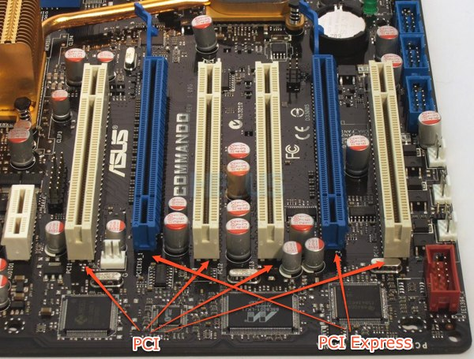

تكنولوجيا المعلومات1 المحاضرة الأولى
أجزاء الحاسوب الشخصي Parts of a Computer
ثقوب التوسعة Expansion Slots
ثقوب التوسع Expansion Slots عبارة عن واصل داخلي لإدخال لوحات تتصل مباشرة مع اللوحة الأم عبر النواقل.
تسمى هذه اللوحات باللوحات الإضافيةExpansion Board أو بطاقة Card أو معدل Adaptor هذه اللوحات تزيد من قدرات الحاسب ويكون عددها 4 أو 8 حسب الجهاز

Slide 27
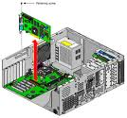
تكنولوجيا المعلومات1 المحاضرة الأولى
أجزاء الحاسوب الشخصي Parts of a Computer
من اللوحات الإضافية نذكر:
بطاقة الشاشةnetwork Interface Card
بطاقة الشاشة Graphic Adaptor
بطاقة الصوت Sound Card
التي يجب إضافتها في الأجهزة القديمة
للعمل على الصوت

Slide 28
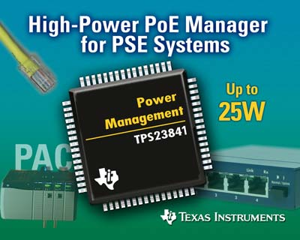
تكنولوجيا المعلومات1 المحاضرة الأولى
أجزاء الحاسوب الشخصي Parts of a Computer
متحكمات الأجهزةDevice Controllers :
عبارة عن مجموعة من الشرائح المثبتة على اللوحة الأم تعمل على تشغيل جزء من المعدات مثل مشغل القرص والشاشة ولوحة المفاتيح والفأرة.

Slide 29
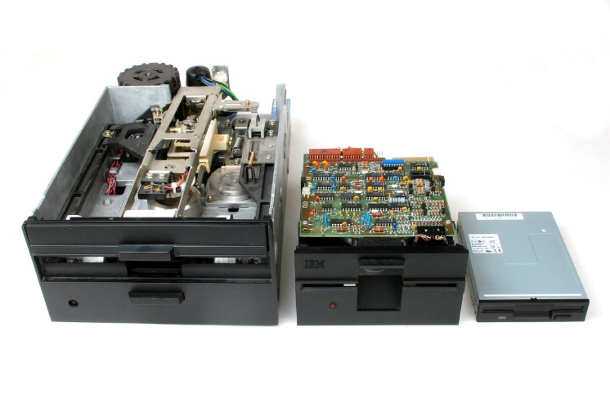
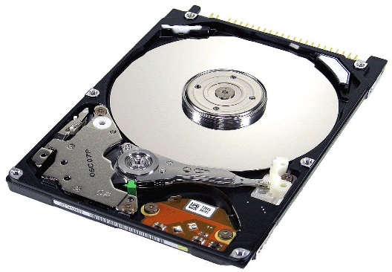
تكنولوجيا المعلومات1 المحاضرة الأولى
أجزاء الحاسوب الشخصي Parts of a Computer
عبارة عن جزء من المعدات لقراءة وكتابة البيانات على الأقراص الممغنطة هناك نوعان من الأقراص:
مشغل القرص الصلب Hard Disk Drive
مشغل القرص المرن
Floppy Disk Drive

Slide 30
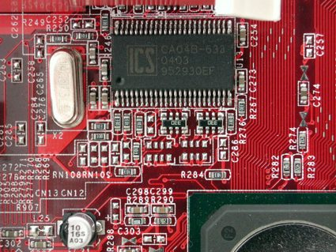

تكنولوجيا المعلومات1 المحاضرة الأولى
أجزاء الحاسوب الشخصي Parts of a Computer
8- ساعة النظام The System Clock
تعتبر من المكونات الأساسية لكل جهاز حاسب حيث ترتبط مباشرة مع وحدة المعالجة المركزية CPU وخطوط التحكم في الناقل.
تتكون من رقاقة تحتوي على بلورة تبرق بتردد معين حوالي عدة الملايين من المرات في الثانية الواحدة.

Slide 31
تكنولوجيا المعلومات1 المحاضرة الأولى
أجزاء الحاسوب الشخصي Parts of a Computer
8- ساعة النظام The System Clock
تخدم تزامن العمليات في العديد من مكونات الحاسب
تقاس سرعتها بعدد الدقات أو دورات الساعة clock cycle في الثانية ويتم التعبير عنها بوحدة القياس خاصة بالتردد وهي الهرتز Hertz حيث أن الهرتز الواحد يساوي دورة واحدة في الثانية
تقاس سرعة الحاسب في هذه الأيام بـالجيجا
هرتز اي مليار دورة في الثانية

Slide 32
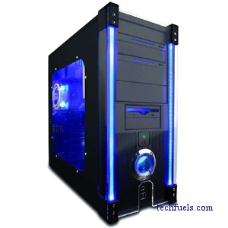
تكنولوجيا المعلومات1 المحاضرة الأولى
أجزاء الحاسوب الشخصي Parts of a Computer
الأضواء LED Displays
عبارة عن أضواء ذات ألوان مختلفة للإشارة إلى حالة عمل الحاسب ومستوى نشاطه

Slide 33
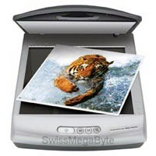
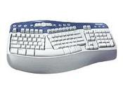
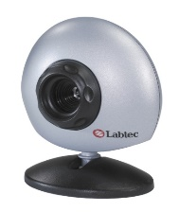
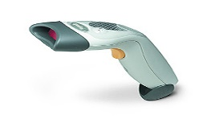
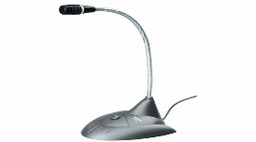
تكنولوجيا المعلومات1 المحاضرة الأولى
أجزاء الحاسوب الشخصي Parts of a Computer
وحدات الإدخال Input Units
تستعمل لإدخال البيانات وإعطاء الأوامر للحاسب ومنها
mouse
scanner
Keyboard
barcode reader
micro
webcam

Slide 34
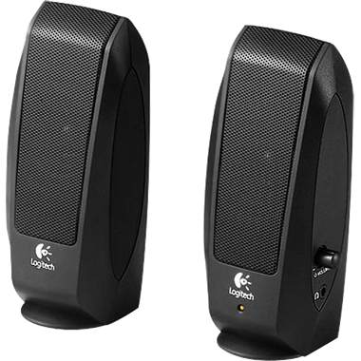
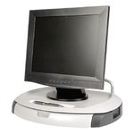
تكنولوجيا المعلومات1 المحاضرة الأولى
أجزاء الحاسوب الشخصي Parts of a Computer
وحدات الإخراج Output Units
تستعمل لإدخال البيانات وإعطاء الأوامر للحاسب ومنها
Printer
Speaker
Monitor/screen

Slide 35
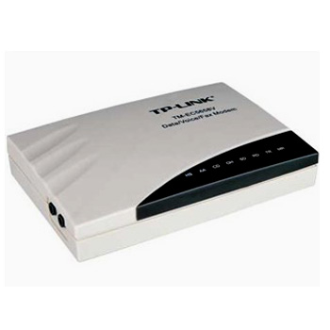
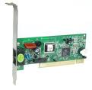
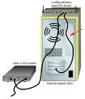
تكنولوجيا المعلومات1 المحاضرة الأولى
أجزاء الحاسوب الشخصي Parts of a Computer
طرفيات أخرى Peripherals
طرفيات أخرىPeripherals وهي أجهزة يتم وصلها بالحاسب للمساعدة في أداء المهمات بشكل أفضل مثل الطابعة والماسح الضوئي والمودم الخ
Scanner
Modem

Slide 36

بحمد الله
جميع الحقوق محفوظة لجامعة الملك فيصل ©
All Rights Reserved for KFU ©

